Slide 1
4. Vystrelená gumička
Gumička môže doletieť ďalej, ak je počas výstrelu nerovnomerne napnutá, čím získa rotáciu. Optimalizujte vzdialenosť, do ktorej môže rotujúca gumička doletieť.

Slide 2
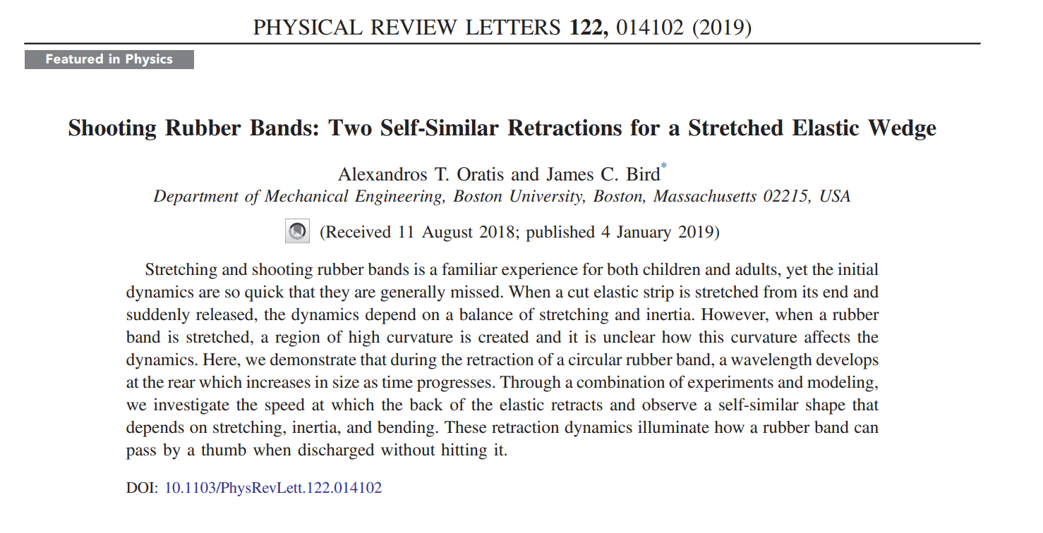

Slide 3
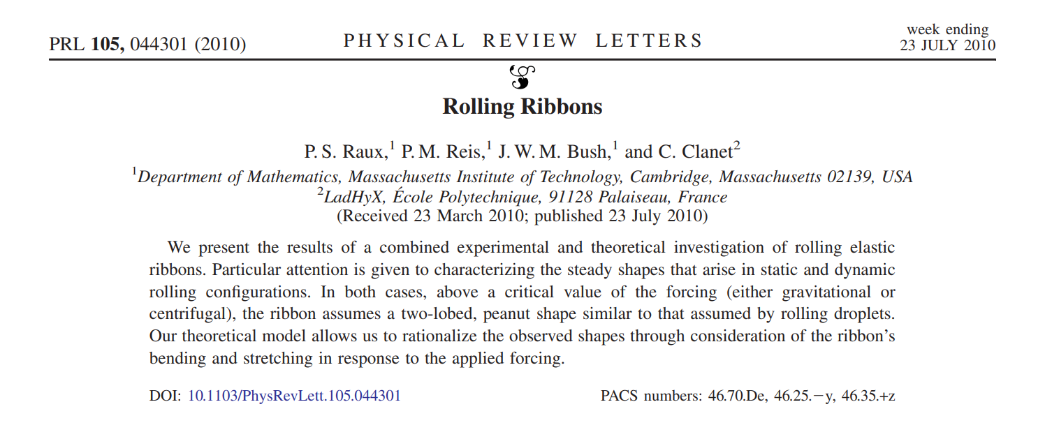

Slide 5
https://youtu.be/fa3vvClBtWg?feature=shared&t=168

Slide 6
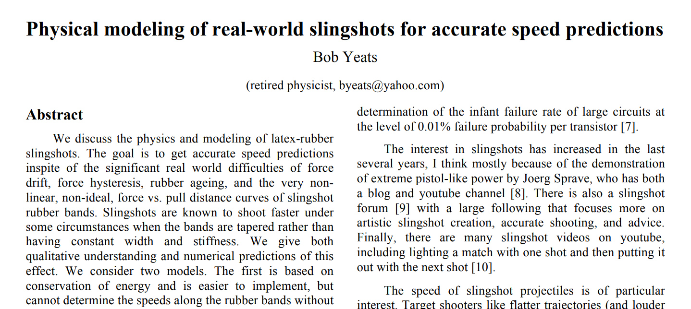
Toto asi nie...

Slide 7
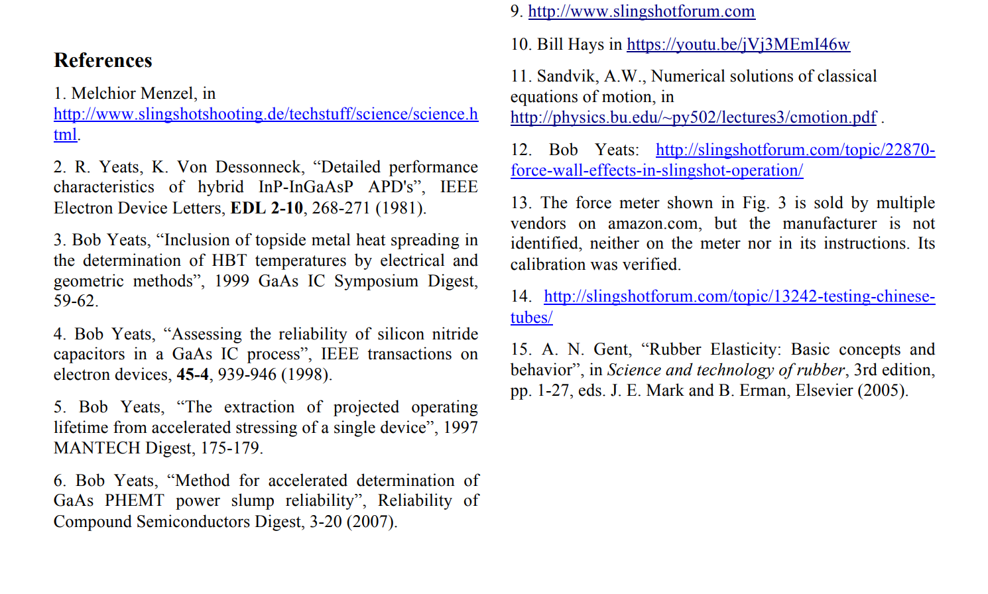

Slide 11
Prečo?
Stabilizácia tvaru
Minimálna efektívna čelná plocha
Stabilná trecia sila nepôsobí náhodné odklony
Frisbee efekt
Moment hybnosti stabilizuje plochu vodorovne
Vzduch v „diere“ vnútri gumičky pôsobí ako pevná plocha
Deravé frisbee
Efekt krídla spôsobí vztlak

Slide 12
Optimalizačný problém
Aký je optimálny rozdiel napätí v gumke?
Väčší rozdiel spôsobí väčšiu rotáciu
Strácame však časť energie
Podobne ako pri frisbee, ak by sme mali obmedzenú celkovú energiu

Slide 13
Spracovanie dát
Experimenty ťažko dostať naozaj pod kontrolu
Každá gumka je iná
Jej vlastnosti sa zmenia každým vystrelením
Podmienky výstrelu bude náročné stabilizovať
Náchylné na aerodynamické fluktuácie
Treba produkovať dostatok dát pre jedno nastavenie
Treba zvážiť, ako dáta spracovať
Priemer vs. medián vs. maximum, outliers jedno a obojsmerné atď.

Slide 14
Čo s úlohou – minimum
Experimenty so zmenou parametrov
Rôzne gumičky
Rôzne celkové natiahnutia
Rôzne pomery natiahnutia strán
Meranie dostrelu
Vyhodnotenie optimálneho pomeru natiahnutia strán

Slide 15
Čo s úlohou – priemer
Meranie pružných vlastností gumičky
Odhad kinetickej energie
Translačnej
Rotačnej
Natočenie videa z trajektóriou letu
Spätné vyčítanie vplyvu vzduchu
Posúdenie optimality miery rotácie
Kedy už to rotuje „dosť“ a viac rotácie nepomáha

Slide 16
Čo s úlohou – Capo di tutti capi
Slow motion tracking pohybu gumičky
Minimálne dva uhly ohľadu
Riešenie samotného pohybu gumičky – šírenie vĺn
Spätné riešenie letu vzduchom na základe odpozorovaného pohybu gumičky
Strieľacie zariadenie s vysokou presnosťou
Teoretický predpoklad optimálneho pomeru natiahnutia
Experimentálne overenie

